Slide 1
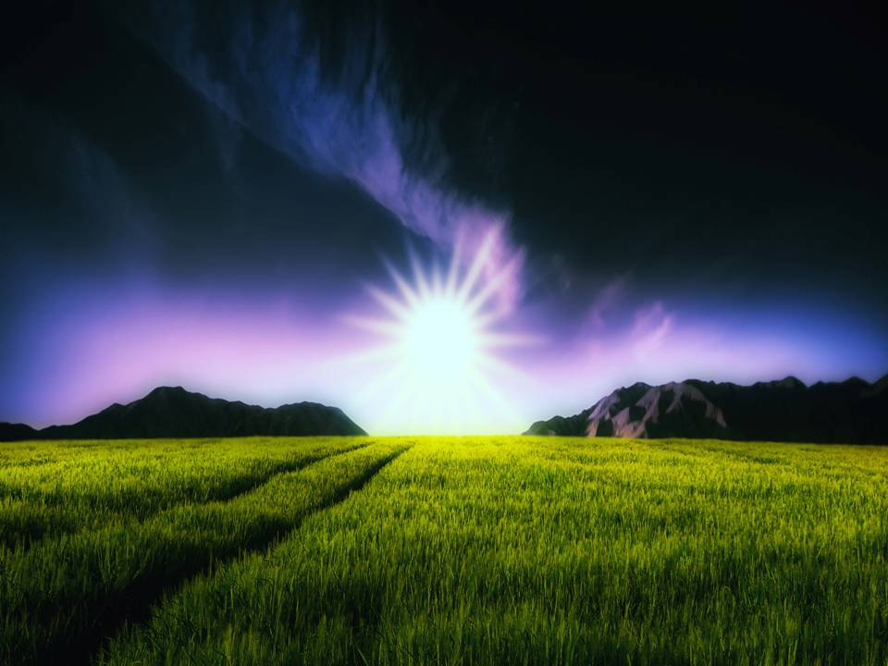

EsCENARIOS NATURALES
II
CON REPRODUCCION
MANUAL Y MUSICA

Slide 2
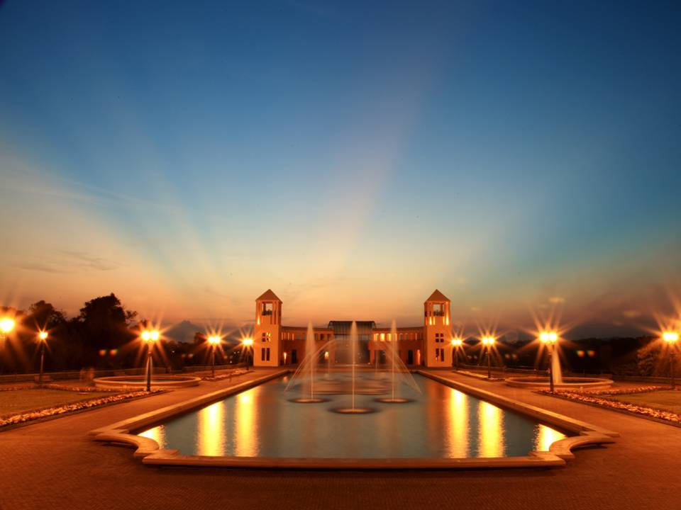
INCLUYE NUMEROS 6:24-26 CANTADO EN HEBREO

Slide 3
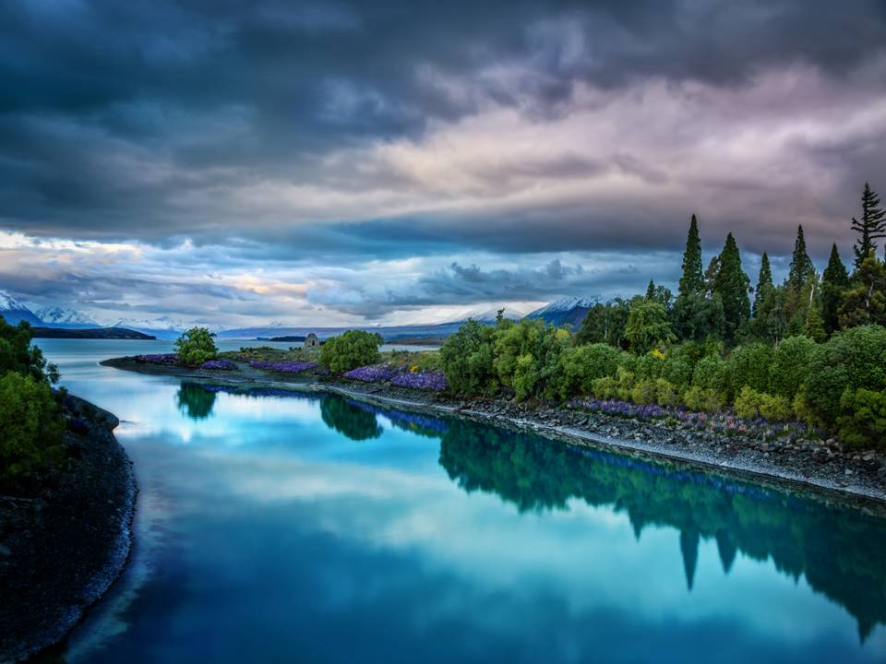

Slide 4
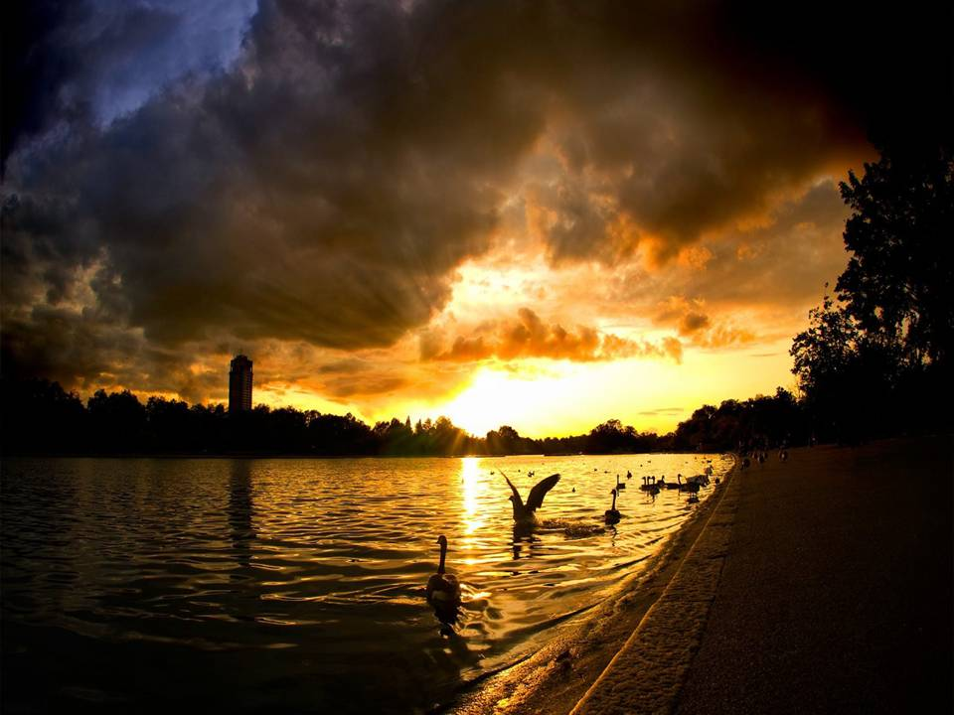

Slide 5
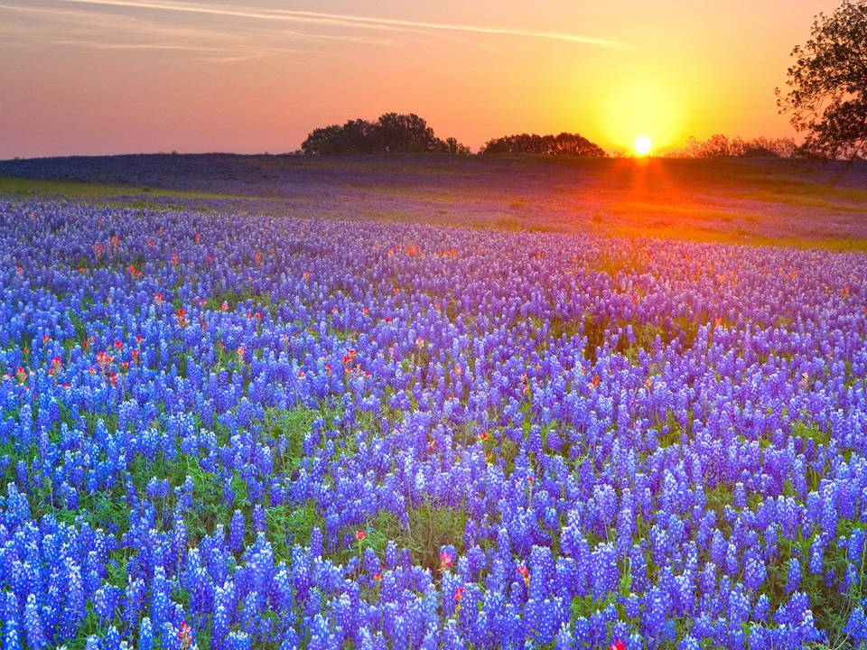
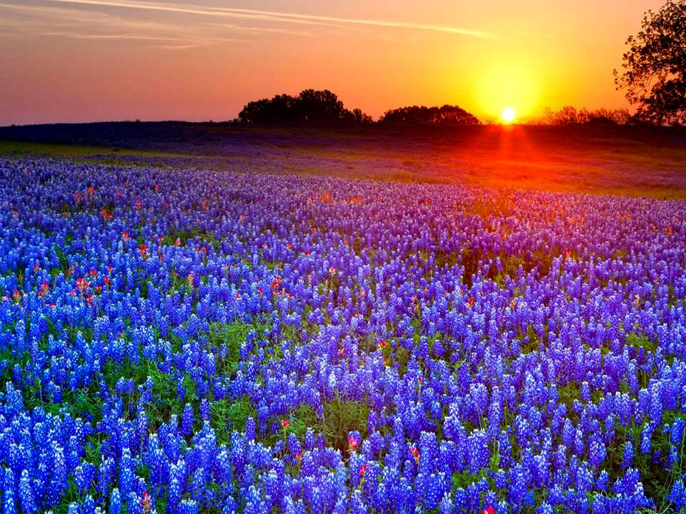


Slide 6
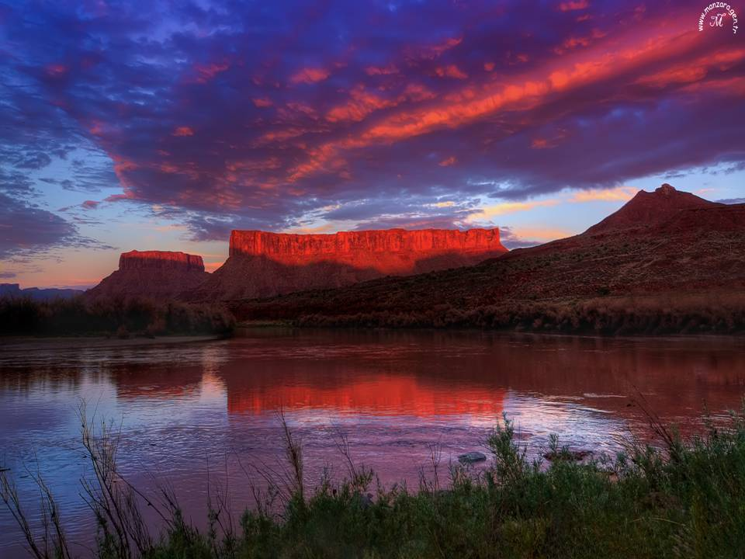

Slide 7


Slide 8
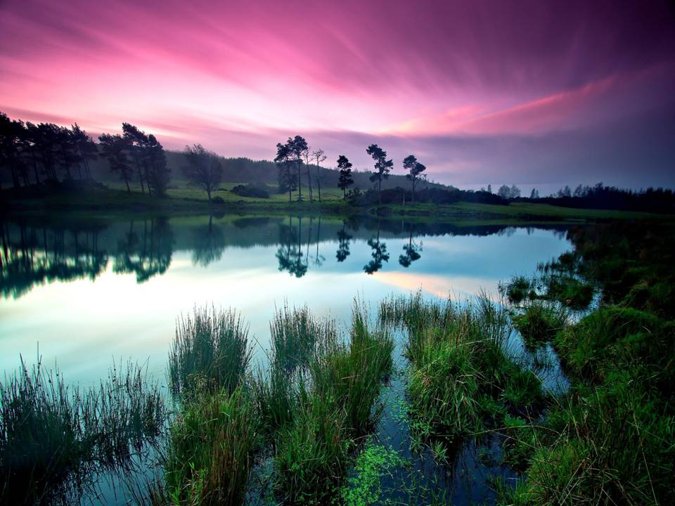

Slide 9
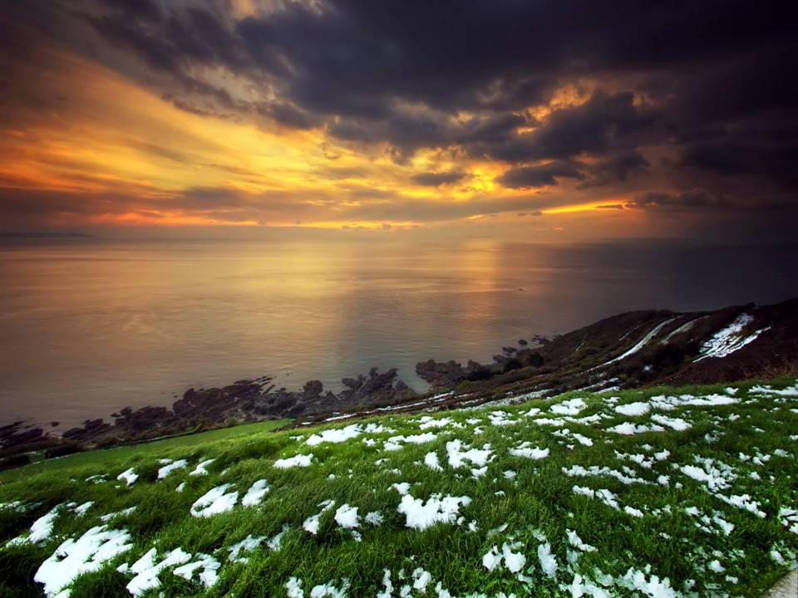

Slide 10


Slide 11
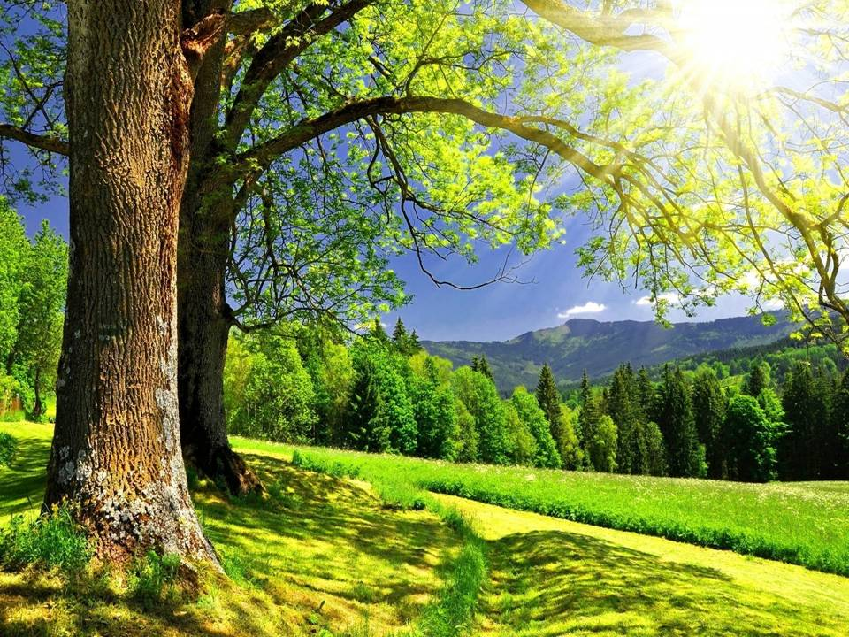
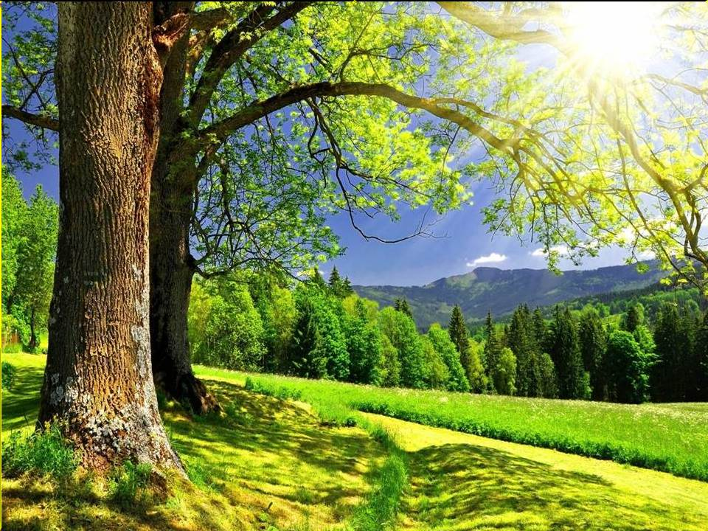


Slide 12
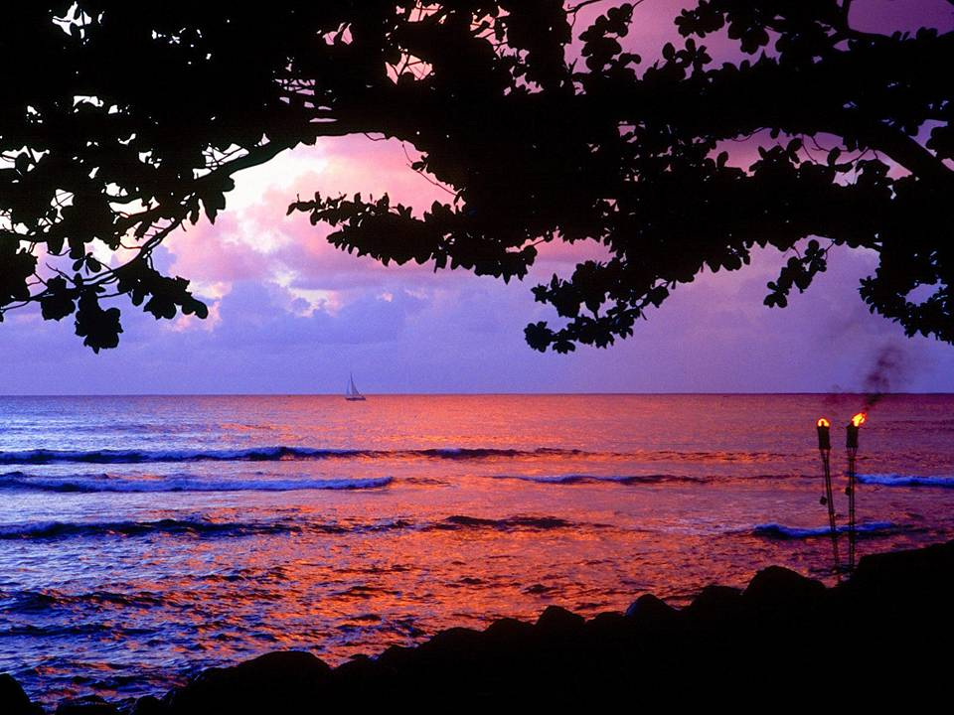

Slide 13
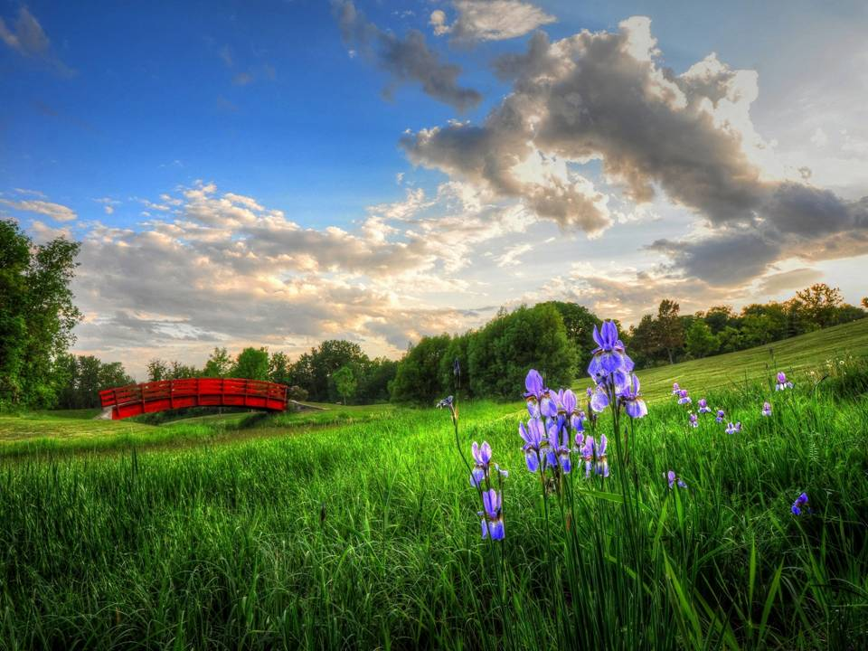

Slide 14
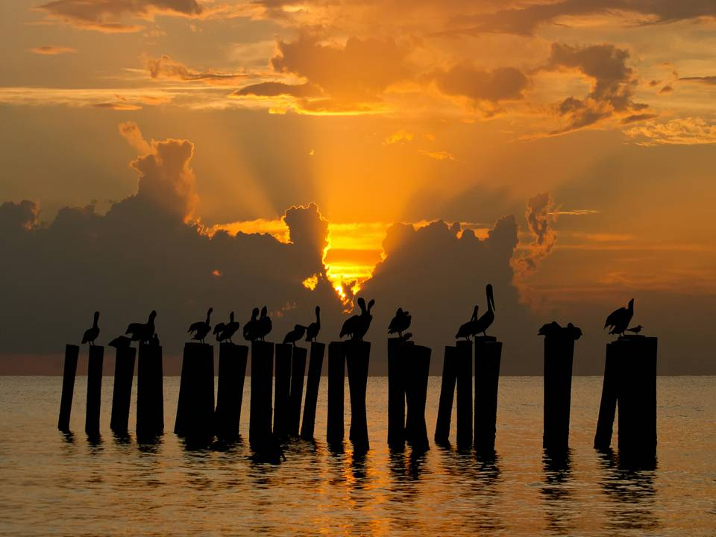

Slide 15


Slide 16
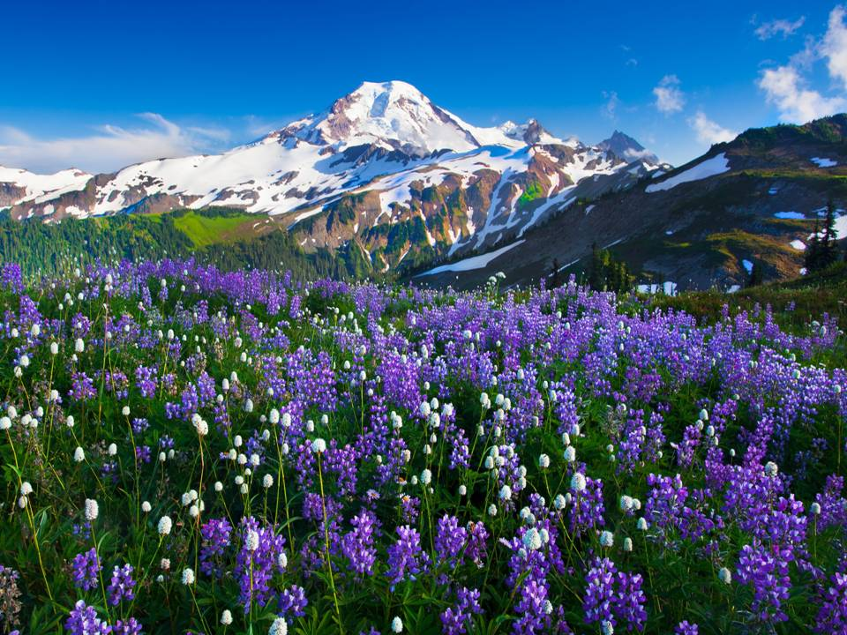

Slide 17
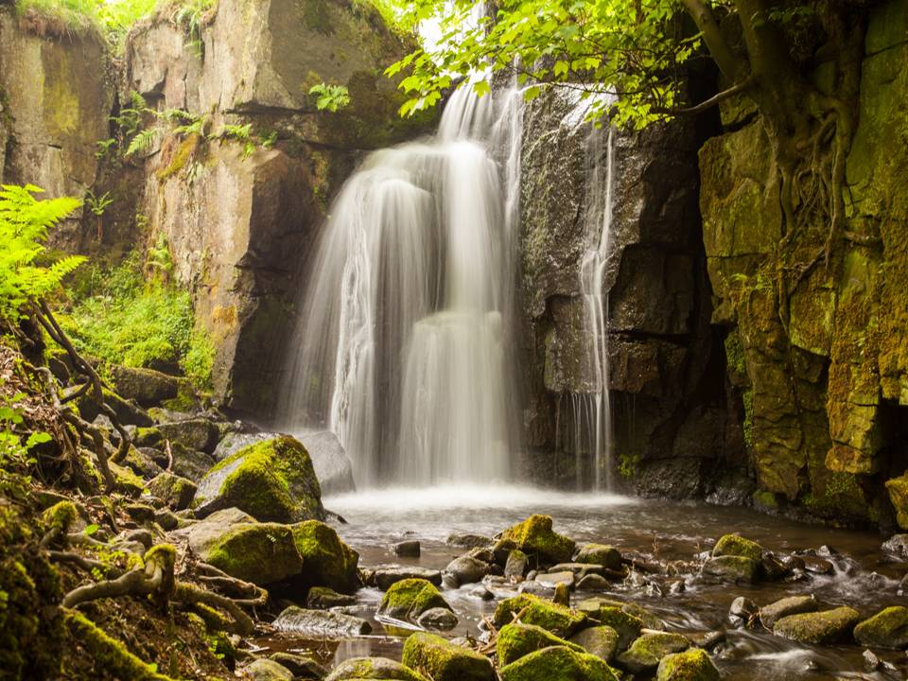

Slide 18


Slide 19
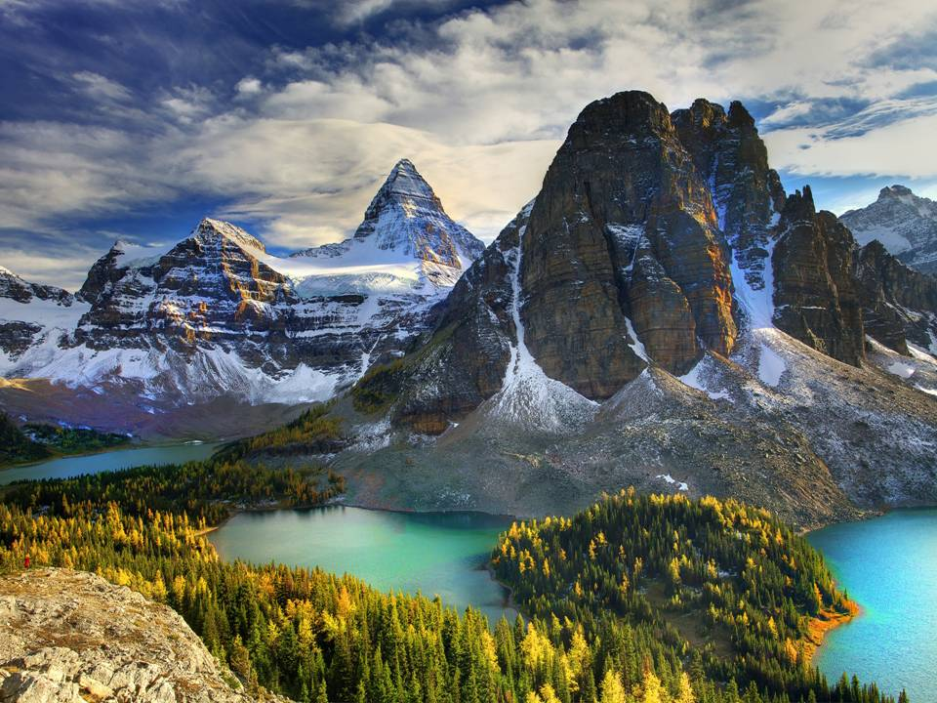


Slide 20
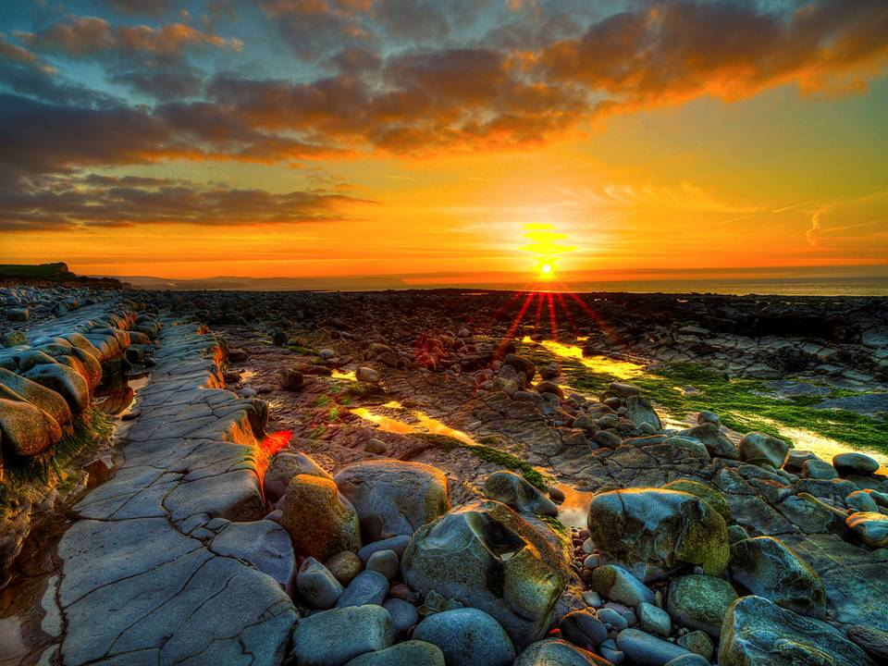

Slide 21
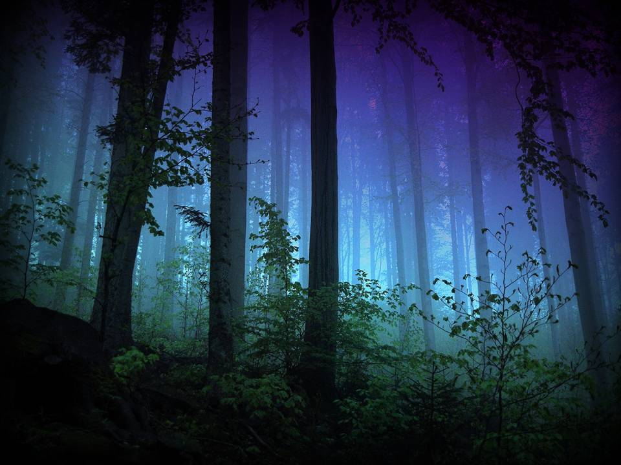

Slide 22
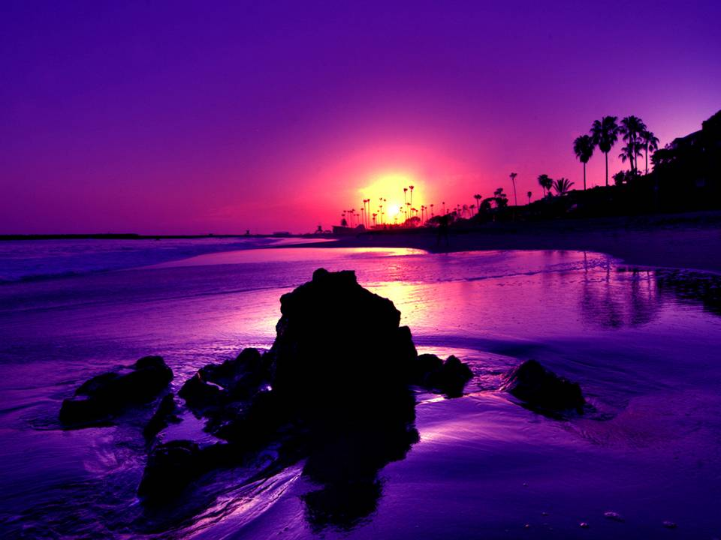


Slide 23
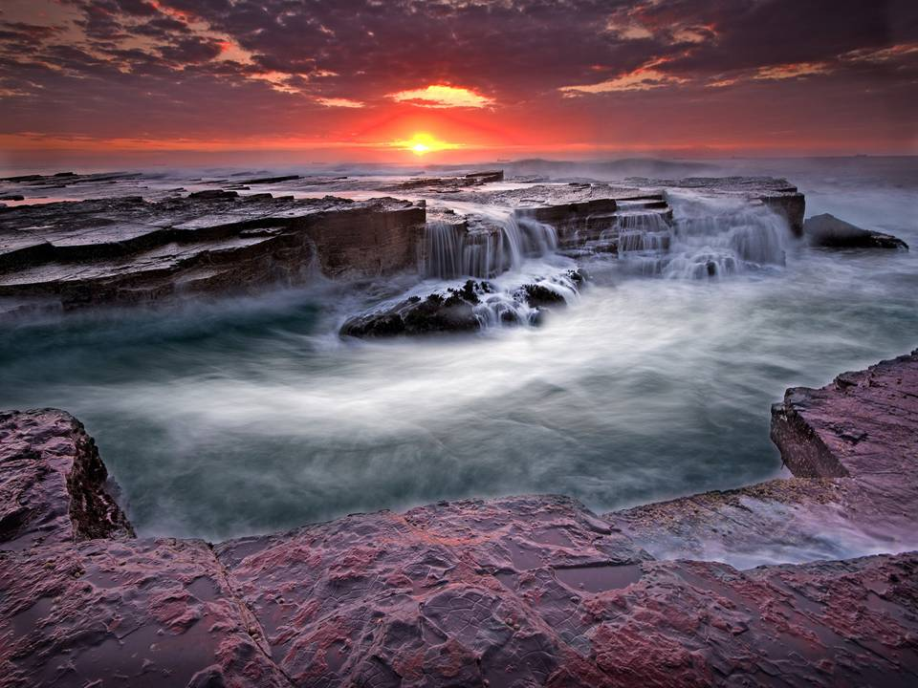



Slide 24
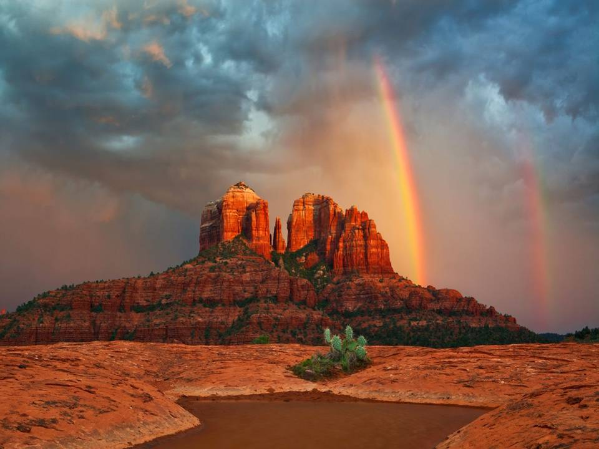

Slide 25
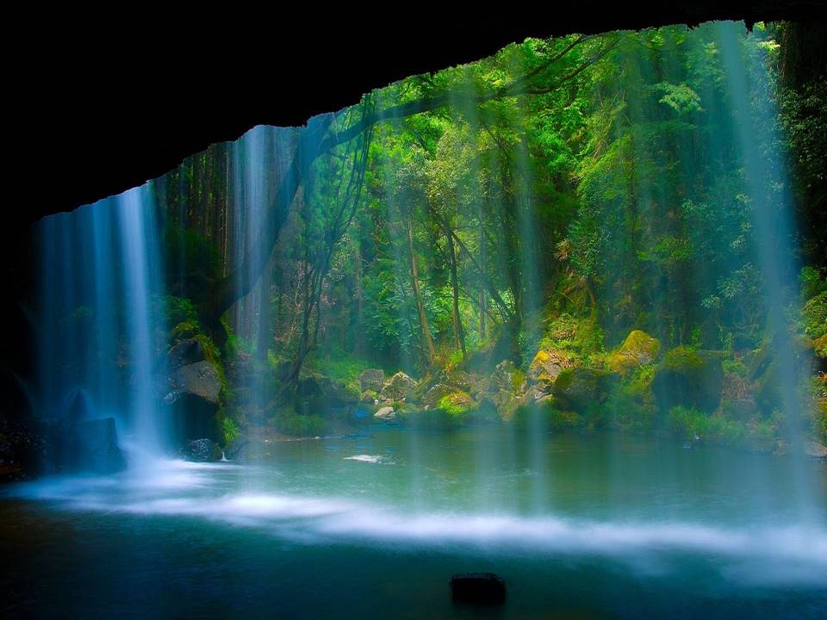


Slide 26
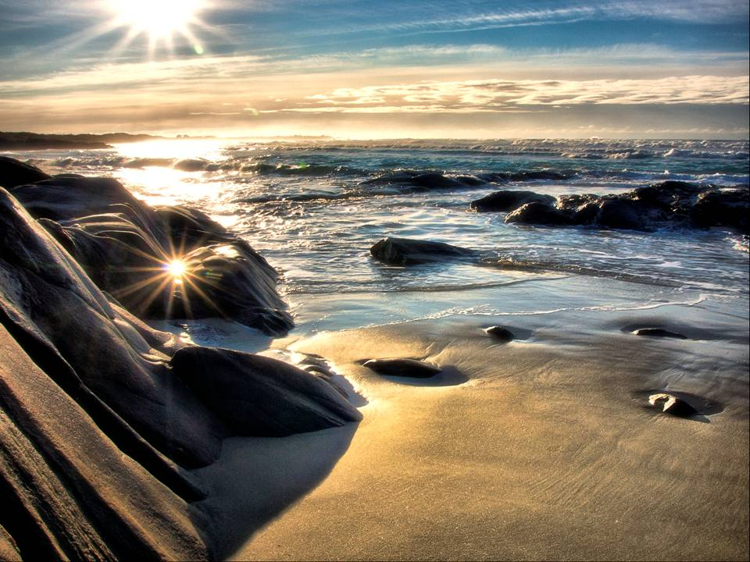

Slide 27
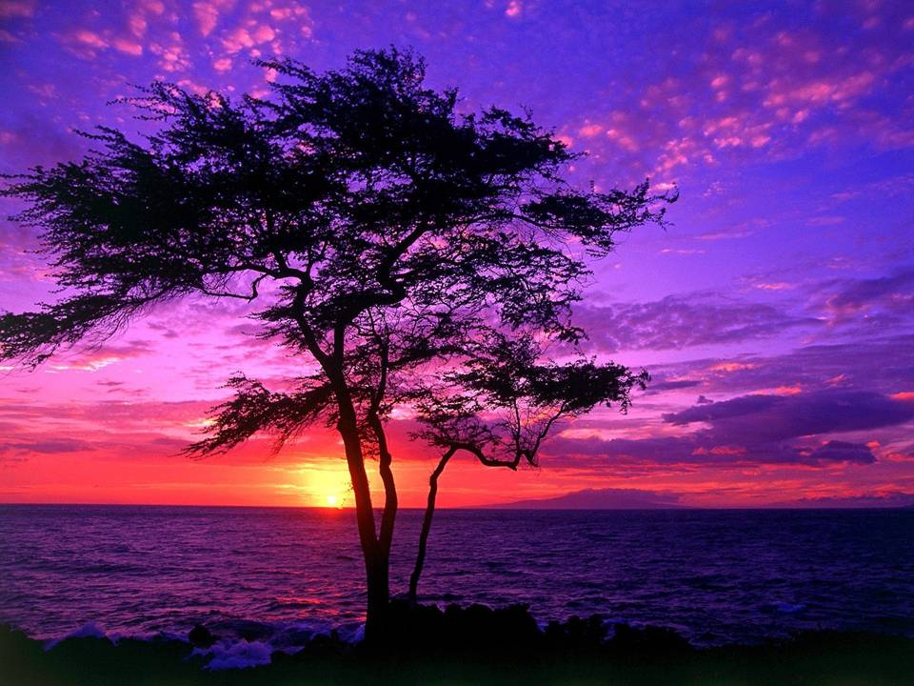



Slide 28

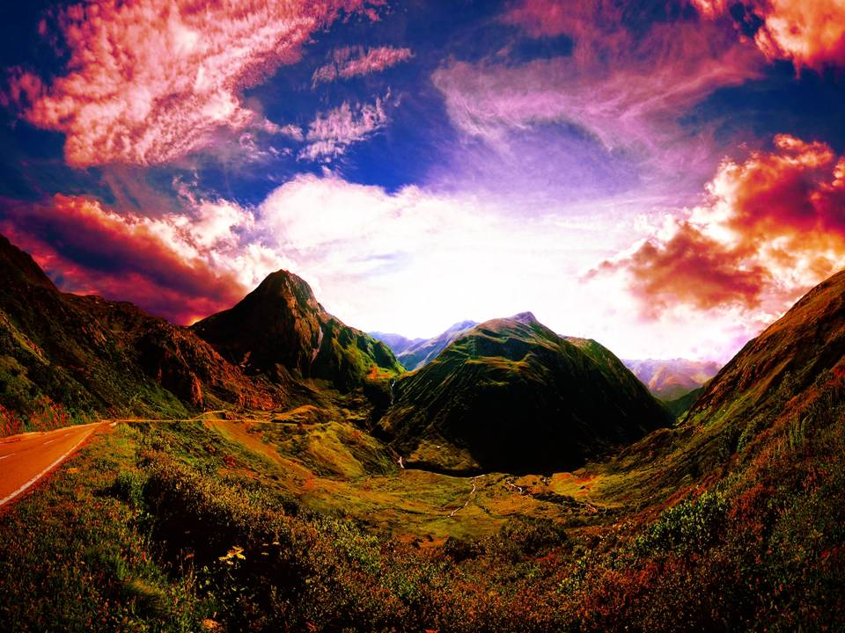
NUMEROS 6:24-26 HEBREO – ESPAÑOL
YEVAREJEJA ADONAI VE –ISHMEREJA;
EL ETERNO TE BENDIGA Y TE GUARDE;
YAER ADONAI PANAV ELEJA VI-JUNEJA;
HAGA RESPLANDECER SU ROSTRO SOBRE TI,
Y TE DE GRACIA;
ISA ADONAI PANAV ELEJA,
VEYASEM LEJA SHALOM.
ALCE EL ETERNO SU ROSTRO HACIA TI,
Y PONGA EN TI PAZ.

Slide 29
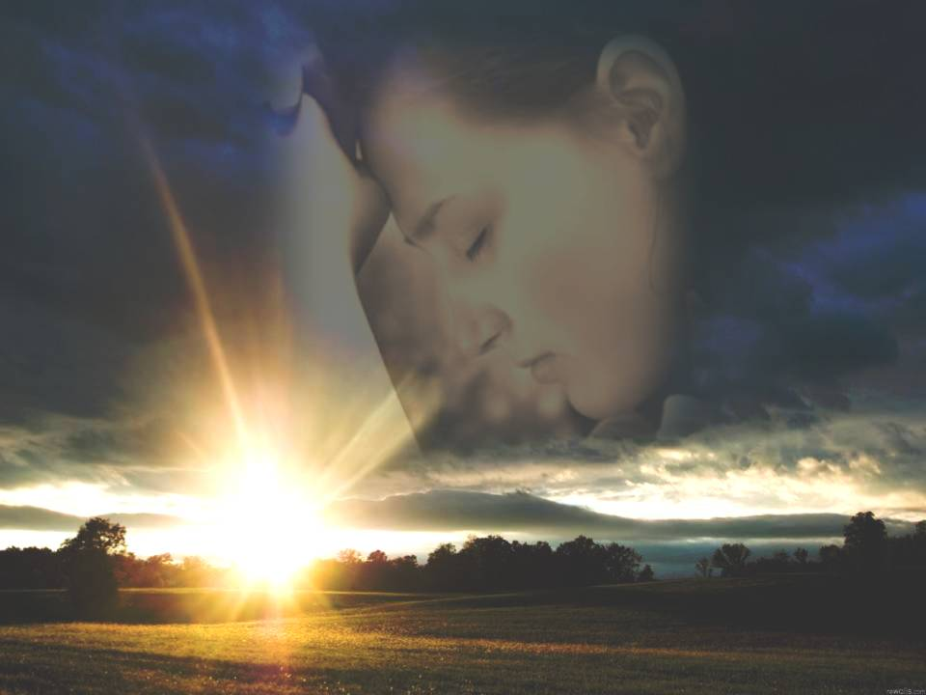
Es un texto maravilloso a través del cual podemos ser bendecidos. La vida no siempre nos presenta momentos de dicha, a veces también nos da momentos de dificultades y no hay nada más hermoso que el contar con la bendición
del Señor para vivir confiado y seguro.

Slide 30
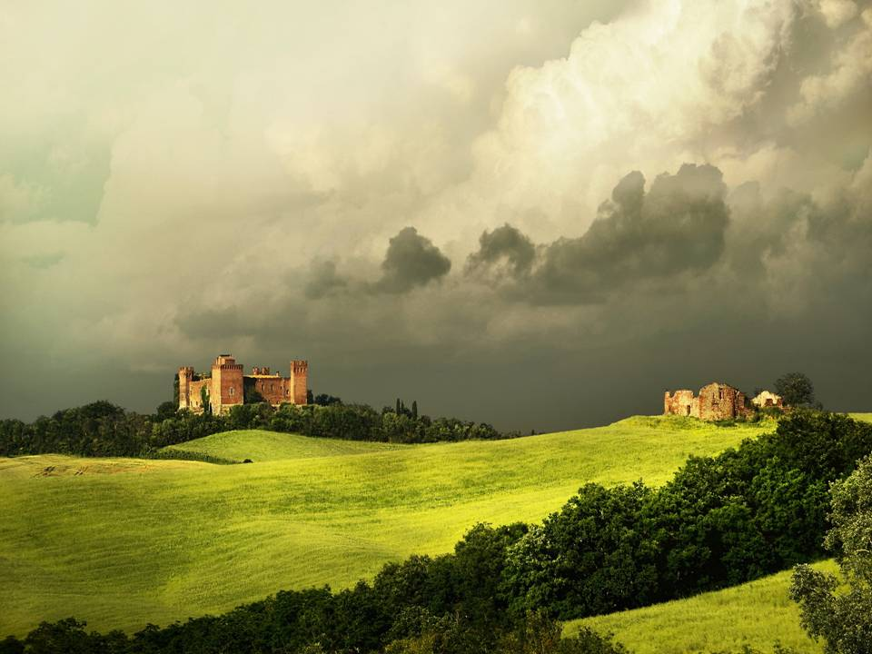

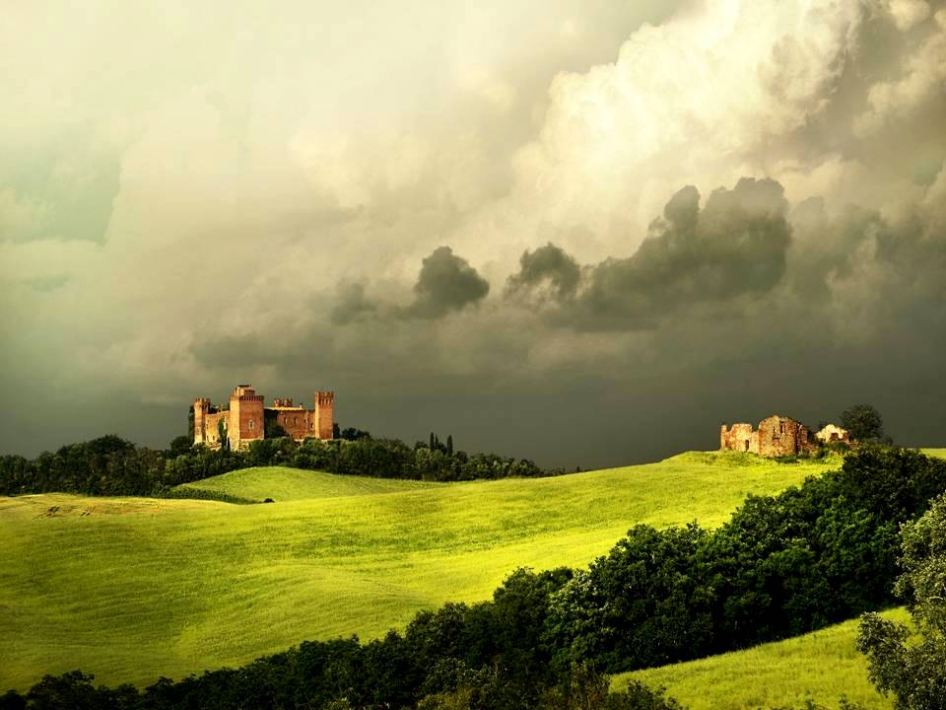




Slide 31



Accede a la sección que desees desde aquí:
Propia Creación
De la Red
Dedicatorias | Fechas Especiales | Graciosos
Historia y Arte | Lugares | Musicales
Naturaleza y Ciencias | Política | Reflexión
Religiosos | Románticos | Salud
Dedicatorias | Fechas Especiales | Graciosos
Historia y Arte | Lugares | Musicales
Naturaleza y Ciencias | Política | Reflexión
Religiosos | Románticos | Salud
Si deseas recibir pps periódicamente en tu correo electrónico subscríbete aquí:

